Slide 1
MODEL PREDICTIVE CONTROL OF A SEWER SYSTEM
JACOB NAUNDRUP PEDERSEN, THOMAS HOLM PILGAARD

Slide 2
Agenda
Introduktion
  Problemet
    Flow
    Koncentrat
  Area of interest
  Løsning
Spørgsmål

Slide 3
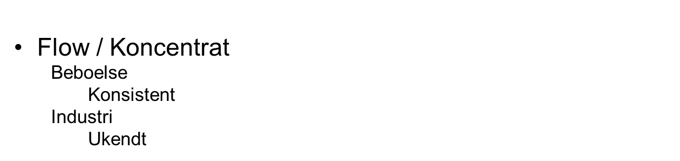
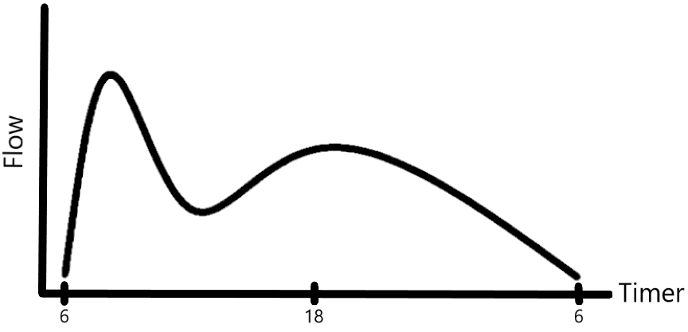
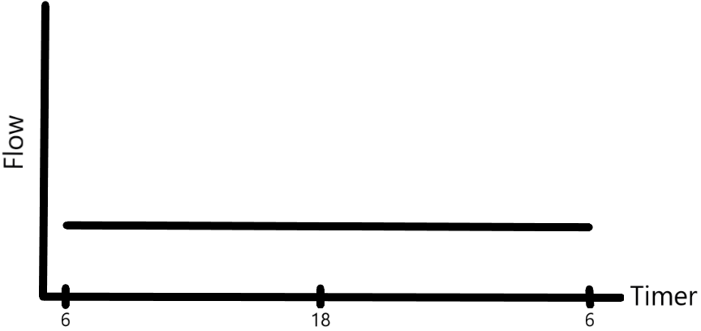
Problemstillinger

Slide 4
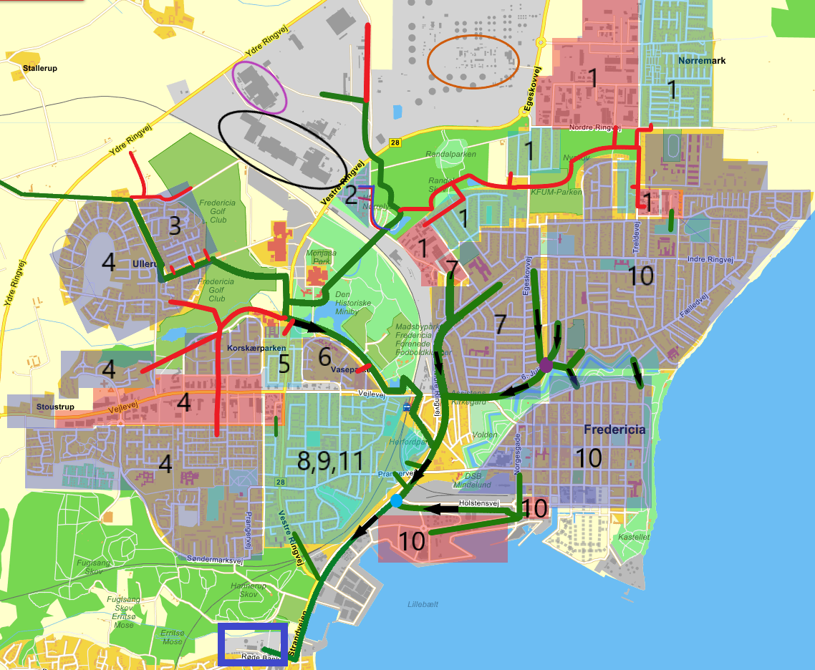
Area of interest

Slide 5
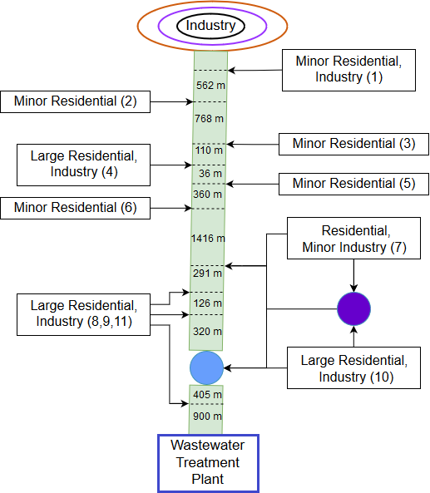

Slide 6
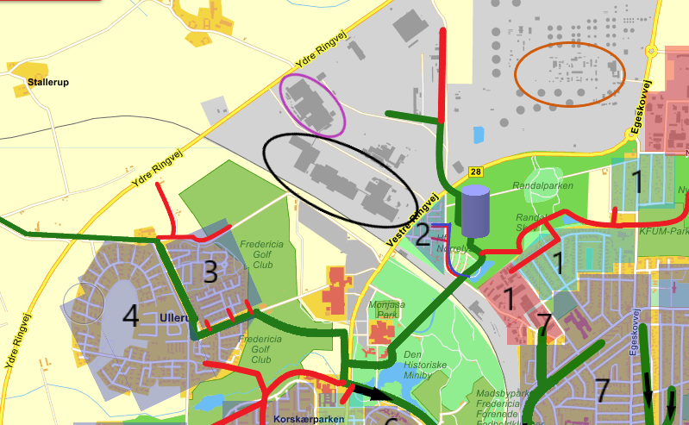
Løsnings forslag

Slide 7
Sprørgsmål
Projekt/præsentation
  Giver valg af hovedledning mening (præsentation)?
  Kan hovedledning simplificeres som vist?
  Er projektet relevant i forhold til Fredericia?
    Flowstyring af input til rensningsanlæg og ikke regulering af kemiske forbindelser i ledningsnettet.

Slide 8
Sprørgsmål
Rensningsanlæg
  Hvilke processer benyttes til rensning?
  Hvilke stoffer giver problemer under rensning?
  Hvordan påvirker flow/koncentrat ændringer i rensningen?
    F.eks. Pludselig udledning fra industri
  Kapacitet i rensnings anlægget(flow/koncentration)?
  Ideelt flow (mængde/koncentration)?

Slide 9
Sprørgsmål
Kloaknet
  Flow målinger i nettet?
  Koncentrations målinger i nettet?
  Findes der nogle bassiner i nettet lige nu i valgte hovedledning?
  Grundvands indtrængning (mængder?)
  Er det en pumpe station, på hjørnet af Holstensvej og Strandvejen?

